Slide 1
Друштво у српској средњовековној држави
стр.110.

Slide 2
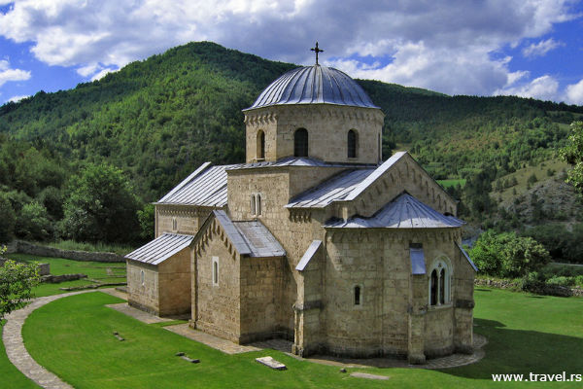
Градац
Задужбина Јелене Анжујске-прва школа за девојчице

Slide 3
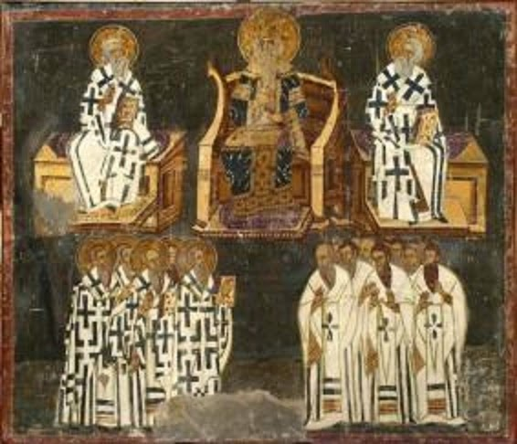
Државно уређење
Владар – на челу државе и друштва налазио се владар са својом породицом. Државом Немањића је управљао владар, као врховни господар и сопственик читаве земље.
- Немањићи су владали преко властеле и уз подршку цркве. Сакупљали су се на Државном сабору.
Државни сабор –средњовековна скупштина:велможе и представници цркве. Крунисање и смењивање владара, објава рата и мира, закона. За време цара Душана спроводи вољу владара.
Немањин сабор против Богумила у Расу

Slide 4
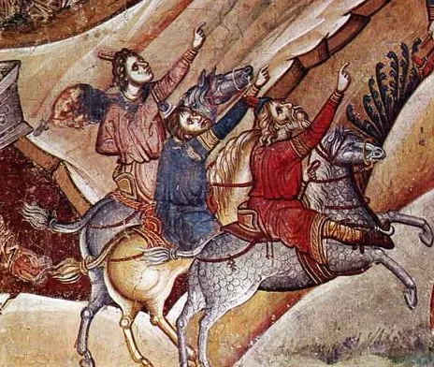
Подела друштва:
племство, свештенство и зависно становништво
Повлашћени слој:
Племство или властела (феудалци)-коњица;
Владару су обезбеђивали војску и обављали главне државне послове.
Неки су живели на двору и служили владара. Земља је била подељена на властелинства као привредне и управне целине.
Један део поседа је био наследан а други део (феуд) се добијао за војну службу од владара. Са њих су убирали порез : 1/10 од производа и најчешће 2 дана работа-бесплатан рад кметова.Градили цркве као своје задужбине. Током времена властела се поделила на велике властелине (велможе) и малу властелу (властелинчиће).

Slide 5
Свештенство-повлашћени слој
Религија је била главна у свакодневном животу средњег века.Ни владар није могао владати без подршке цркве, тј. благослова највиших великодостојника ( верских старешина) архиепископа
( 1219) или патријарха ( 1346)
Свештеници и монаси вршили су службу у црквама и манастирима по Законоправилу.
Свештенство се делило :
1.Највиши црквени великодостојници: епископи и архиепископи,патријарх.
2.Сеоски свештеници-парох,пароси. Знатно мање привилегије.
3.Монаси-су живели у манастирима по строгим монашким правилима.

Slide 6
Локална управа
Држава се делила на мање управне јединице:
Властелинства-властелин
Жупе- жупан
Крајишта-пограничне области-властелин крајишник
Градови-кефалија (намесник, управник града)

Slide 7
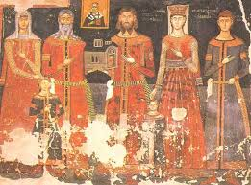
Цар Душан уводи византијски церемонијал на свом двору у Скопљу. У новоосвојеним крајевима Душан задржава византијске установе, грчке управнике замењује својим рођацима и војсковођама али са византијским титулама:
Деспоти (највиша византијска титула после царске):
-полубрат Симеон-Синиша-намесник Епира
-шурак Јован Комнин Асен –намесник Албаније
Севастократори:
-зет Дејан (сестра Јевдокија)-намесник
Куманова
-Бранко Младеновић-око Охрида
Ћесари:
војвода Прељуба-намесник Тесалије
Војихна-господар Драме (таст Марка Краљевића-Јелена)
севастократор Влатко

Slide 8
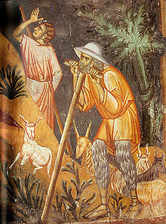
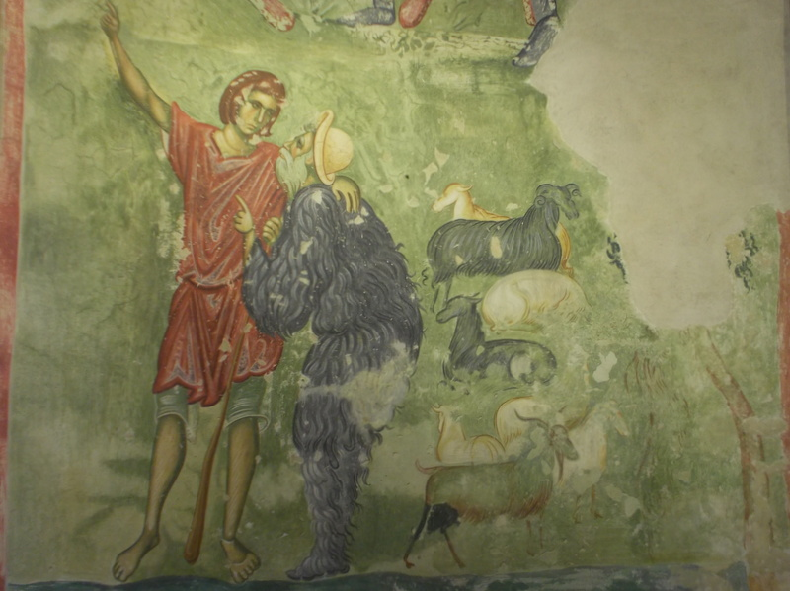
Зависно становништво
Становништво подчињено племству. Делило се на неколико група према бројности и обавезама.Заједничко име себри;
Себри- кметови у Србији. Зависни земљорадници, најбројнији. Од земљорадника најбројнији су били меропси. Живели на властелинствима плаћали порез : 1/10 од производа и најчешће 2 дана работа.
Меропси
Мање феудалних обавеза имали су:
Сеоске занатлије
Власи (пастири)
Отроци ( робови )
Отрок-не сме да се убије, да у мираз или прода.

Slide 9
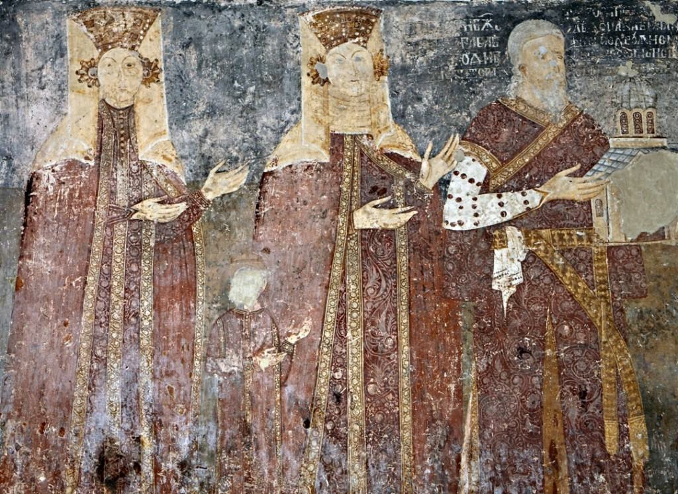
Мода у средњовековној Србији

Slide 10
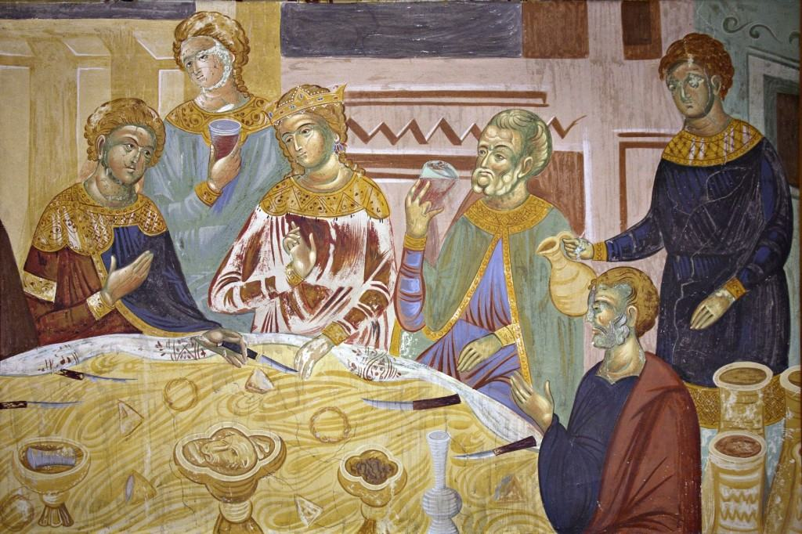
Српска средњовековна гозба
Српска средњовековна гозба

Slide 11
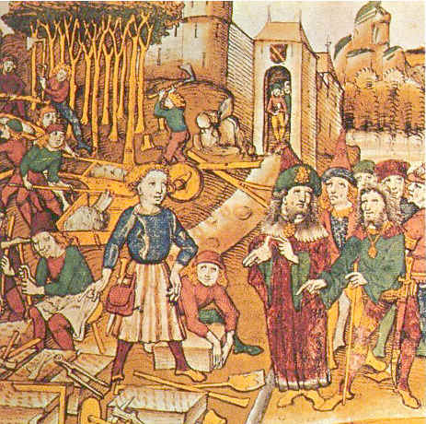
Свакодневни живот у средњем веку

Slide 12
Душица Максимовић

